Slide 1

IA para detecção de inadimplência
Módulo: Regressão Logística

Slide 2
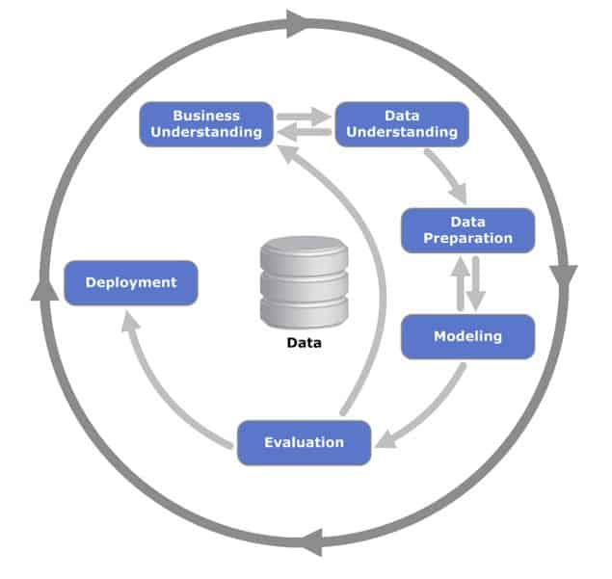
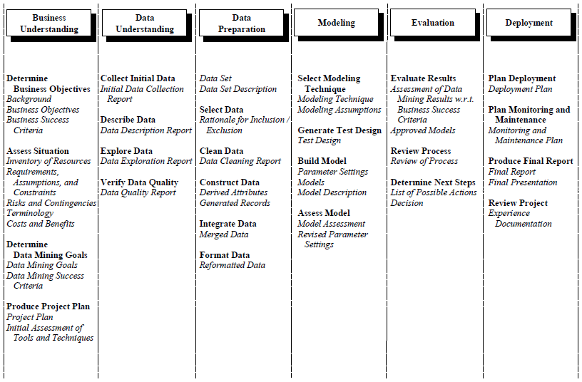
Metodologia
CRISP DM
(*) Cross Industry Standard Process for Data Mining

Slide 3
Aula 5 – Data Preparation
Select Data

Slide 4



Seleção de Atributos
Variáveis são redundantes e/ou irrelevantes
Testar todas as combinações possíveis é muito caro computacionalmente
Muito usado o método da filtragem

Slide 5
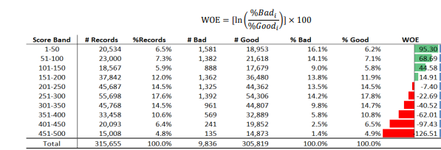


Métricas
Relevância: Information Value (IV)
Redundância: Correlação de Crammer (Crammer’s V)

